Slide 1
Informatie voor de apotheker
Deze PowerPoint-presentatie 'Wijs met medicijnen' is door de KNMP beschikbaar gesteld. Apothekers kunnen de inhoud van deze presentatie gebruiken en naar behoefte aanpassen door slides toe te voegen of weg te laten.
Bij bepaalde slides is in de notities extra informatie voor de apotheker opgenomen.
Houd er rekening mee dat het geluid optimaal is, omdat sommige slides video's kunnen bevatten.

Slide 2
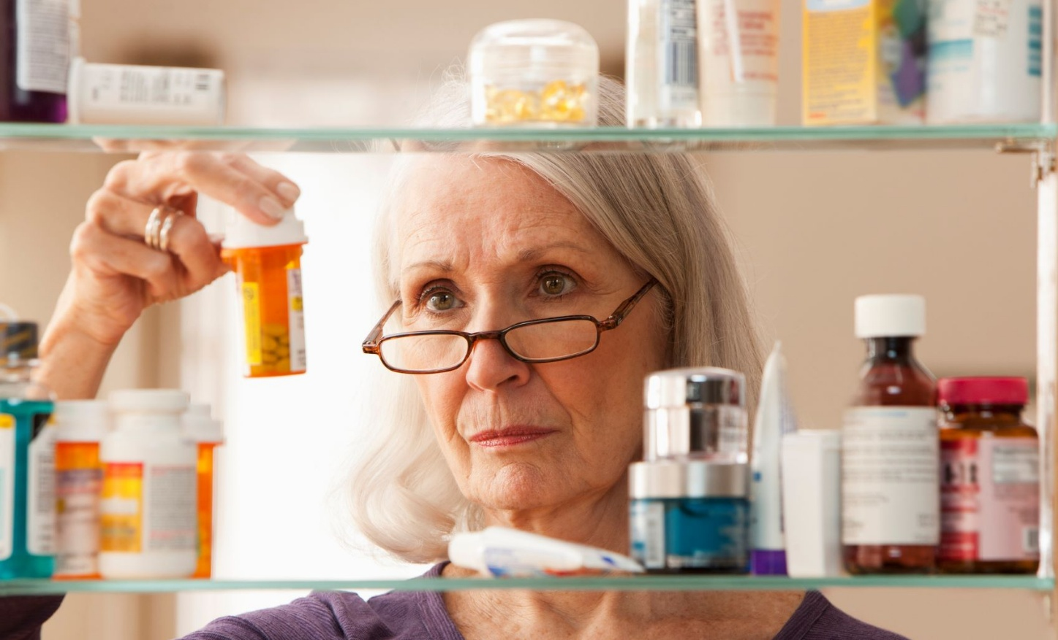
Wijs met medicijnen
Tips voor oudere medicijngebruikers
Plaats
Datum
Naam apotheker

Slide 3

Ouderen en medicijnen
Wist je dat? 75-plussers gebruiken ruim 5x meer medicijnen dan een gemiddelde Nederlander​.

Slide 4
Ouderen reageren anders op medicijnen
Het lichaam verandert
Minder lichaamsvocht
Medicijnen kunnen krachtiger werken
Meer lichaamsvet
Medicijnen kunnen langer werken
Hersenen worden gevoeliger
Meer kans op duizeligheid
Nierfunctie minder goed
Meer last van bijwerkingen / medicijnen werken minder goed

Slide 5
Ouderen reageren anders op medicijnen
Bij een verminderde nierfunctie kan medicatie langer in het lichaam blijven en voor bijwerkingen zorgen, zoals;
Vallen
Verwardheid
Sufheid
Verlaagde werkzaamheid van sommige medicijnen (bijvoorbeeld nitrofurantoïne)
Nierfunctie minder goed
Meer last van bijwerkingen / medicijnen werken minder goed

Slide 6


Ouderen hebben vaak meerdere chronische ziekten
Meerdere medicijnen​
Grotere kans op wisselwerking​
De apotheker weet alles over​:
  medicijnen​
  het combineren van medicijnen​
  het voorkomen van bijwerkingen
Apotheker ziet toe op veilig medicijngebruik

Slide 7
Heeft u veel last van bijwerkingen?
Bijwerkingen gaan soms vanzelf over​, omdat uw lichaam bijvoorbeeld moet wennen aan een nieuw medicijn.
  Zijn de bijwerkingen ernstig?
  Houden ze langer aan dan verwacht?
  Heeft u bijvoorbeeld last van duizeligheid, sufheid​, hoofdpijn,
  aanhoudend hoesten of benauwdheid?
  Neem dan contact op met uw apotheker en arts.

Slide 8

Bijwerkingen
Voorbeelden
Medicijn | Bijwerking(en)
Antibiotica | Maag- en darmklachten
Middelen tegen hoge bloeddruk | Hoofdpijn en duizeligheid
Corticosteroïden | Gewichtstoename
Pijnstillers, slaap- en kalmeringsmiddelen | Verslaving
Plastabletten, middelen tegen hoge bloeddruk, kalmeringsmiddelen | Risico op vallen

Slide 9

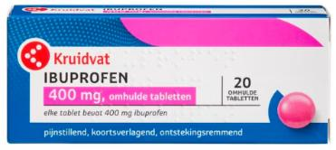
Wisselwerkingen
Voorbeelden
Ibuprofen – wisselwerking met bloedverdunners

Slide 10
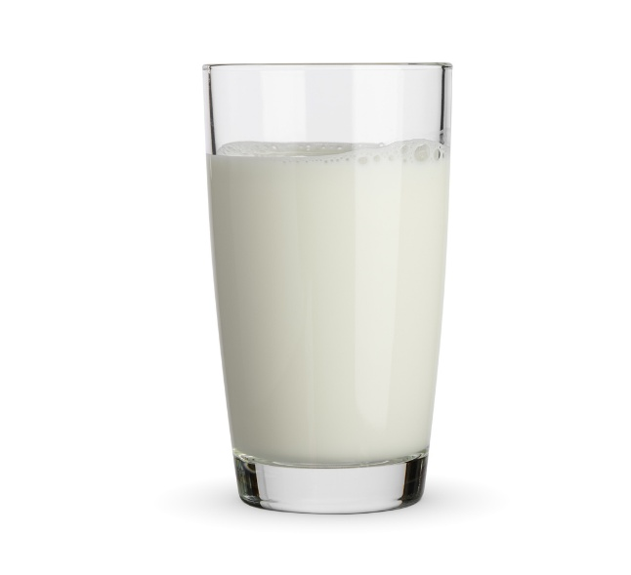


Wisselwerkingen
Voorbeelden
Melk – remt de opname van ijzer
Grapefruitsap – versterkt de werking bloeddrukverlagers en cholesterolverlagers
Sint-Janskruid – vermindert werking bloedverdunners

Slide 11

Medicijngebruik is maatwerk
Persoonsgerichte zorg van de apotheker
Juiste patiënt? Juiste medicijn? Juiste dosering?
Wisselwerkingen?
Allergieën?
Verminderde nierfunctie?
Medicijn op maat nodig?
Therapietrouw?
Afbouwen van medicatie?
Hoge bloeddruk?

Slide 12

Medicijngebruik is maatwerk
Farmacogenetica
Genen hebben invloed op hoe goed sommige medicijnen werken
De apotheker kan informatie over uw genen gebruiken om bijvoorbeeld de kans op bijwerkingen te verminderen

Slide 13
Problemen met medicijnen? Verandert uw situatie?
Bespreek het met de apotheker
Ik moet naar het ziekenhuis? Of ik ben net uit het ziekenhuis.
Inhaleren! Doe ik dat wel goed?
Mag ik mijn medicijn fijnmalen?
Wat betekent
2 x daags 1 tablet?
Help! Ik raak het overzicht kwijt!

Slide 14
Veilig medicijngebruik
Wat doet de apotheker voor u?
Medicatiedossier bijhouden
Medicatiebewaking (controle op o.a. dosering, wisselwerkingen)
Zo nodig: contact met de voorschrijver
Altijd: dubbele controle in de apotheek
Uitleg bij nieuw medicijn
Vragen beantwoorden
Rekening naar zorgverzekeraar
Eindcontrole door apotheker

Slide 15

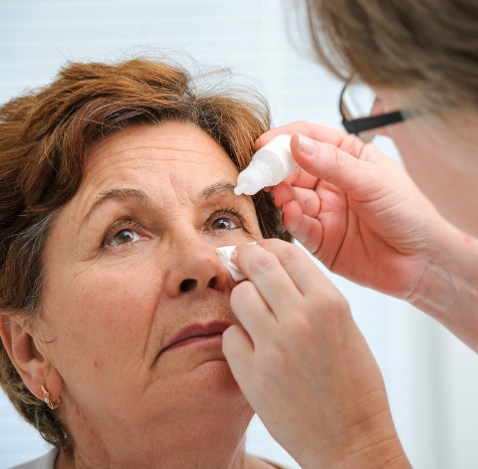
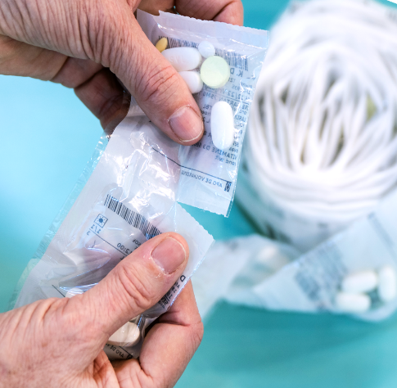
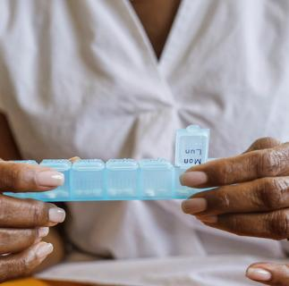
Veilig medicijngebruik
Wat kan uw apotheker nog meer voor u doen?
Medicijn op maat | Oogdruppelen | Baxterrol | Pillendoosje

Slide 16
Veilig medicijngebruik
Medicatiebeoordeling
Doelgroep met hoogste risico (volgens MDR Polyfarmacie bij ouderen)
Leeftijd: ≥75 jaar
Chronisch gebruik: 10+ geneesmiddelen
Kwetsbaarheid: Gevalideerd kwetsbaarheidscriterium
Medicatiebeoordeling kan ook voor patiënten onder de 75 jaar of met minder geneesmiddelen, indien nodig
Gezamenlijke risico-inschatting door arts en apotheker

Slide 17



Veilig medicijngebruik
Uitleg in beeld (voorbeelden)
Notes:
Medicijnen op de juiste manier gebruiken – dat kan alleen als u de uitleg goed heeft begrepen. Een afbeelding kan daarbij helpen

Slide 18


Apotheek.nl
Begrijpelijke informatie en samenvattingen over medicijnen.
Korte uitleg door apothekers op video.
Uitleg van lastige woorden.
Instructiefilmpjes in het Nederlands en andere talen bijv. over inhaleren, medicijnen slikken en oogdruppelen).

Slide 19
Ap Apotheek.nl
Voorgelezen medicijnteksten en gebarenfilmpjes
Barcode scanner
Thema’s bijv. ‘Medicijnen mee op reis’ en ‘Medicijnen in het verkeer’
Kinderteksten, medicijnenuitleg, specifiek over het gebruik bij kinderen
Samenvattingen over medicijnen, bijvoorbeeld ibuprofen

Slide 20
Veilig medicijngebruik
Wat kunt u zelf doen?
Geef uw apotheker toestemming om uw medicatiegegevens te delen.
Geef het aan als de uitleg van de apotheker niet duidelijk is.
Gebruik medicijnen volgens de instructies.
Stop nooit zomaar met medicijnen.
Gaat u naar het ziekenhuis? Haal een medicatie-overzicht op bij uw apotheek.
Geef wijzigingen in uw medicijngebruik door aan uw apotheker.
Vertel uw apotheker als u een maagverkleining heeft gehad.
Krijgt u nierdialyse vertel dit aan uw apotheker.

Slide 21


Zorgt u voor een familielid of iemand anders?
Bespreek met de apotheker wat hij voor u als mantelzorger kan doen.
Notes:
Medicijnen op de juiste manier gebruiken – dat kan alleen als u de uitleg goed heeft begrepen. Daarom biedt Apotheek.nl heldere instructievideo's. Ook in het Engels, Turks en Arabisch. Op Apotheek.nl vindt u meer instructievideo's.

Slide 22

Iedere patiënt is anders
Uw apotheker levert zorg op maat voor veilig medicijngebruik

Slide 23

Medicijnen over?
Laat het milieu niet in de steek en lever ze in bij je apotheek!
Hoe?
Doosjes: lever alleen de strips in.
Flacons en tubes: verwijder het etiket voor uw privacy.
Lege glazen flacons: mogen in de glasbak.
Gebruikte naalden: altijd in een naaldencontainer.
Laat het milieu niet in de steek en lever ze in bij je apotheek!
Notes:
Kijk voor meer informatie op Week van Ons Water 2024 | KNMP en Duurzame zorg | KNMP

Slide 24

Dank voor uw aandacht! Heeft u nog vragen?
Vraag naar de brochure!
Notes:
Na afloop van deze bijeenkomst ontvangt (of krijgt) u de brochure Wijs met medicijnen, een brochure met tips voor oudere medicijngebruikers.

Slide 25
Extra informatie
Geneesmiddelentekorten
Video Zorg van de apotheker
Video Medicijngebruik is maatwerk
Notes:
Op Apotheek.nl vind je naast de instructievideo's ook patientenvideo's over diverse thema's, zie Videos over overige | Apotheek.nl

Slide 26

Wist u dat?
Ontwikkeling van een nieuw medicijn duurt 7 tot 10 jaar!
Wist je dat?

Slide 27
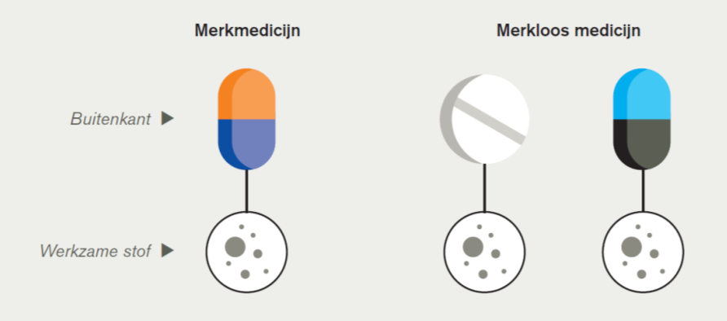
Merkloze medicijnen
Dezelfde werkzame stof en dezelfde sterkte als het merkmedicijn

Slide 28

Merkloze medicijnen
Hetzelfde medicijn maar in een ander jasje
Voorbeeld:
De merkloze variant van fabrikant X heet Omeprazol fabrikant X.
En de andere merkloze variant van fabrikant Y heet Omeprazol fabrikant Y.
Een ander merk medicijn werkt dus net zo goed, maar het kan er wel anders uit zien.

Slide 29

Prijs en vergoeding van medicijnen
Notes:
Je kunt de video gebruiken. Mocht dit niet mogelijk of wenselijk zijn, dan kunnen de slides 30, 31 en 32 hiervoor in de plaats gebruikt worden. Bekijk de video in de KNMP Mediatheek: https://www.knmp.nl/actueel/knmp-mediatheek/mediatheek-prijs-en-vergoeding-van-geneesmiddelen#videovoorpatienten

Slide 30
Prijs en vergoeding van medicijnen
Overheid: | Zorgverzekeraar:
beslist welk medicijnen vergoedt worden vanuit de basisverzekering | Vergoedt de medicijnen die in het basispakket zitten
bepaalt welke zorgtaken van apothekers worden vergoed vanuit de basisverzekering | hebben vaak een voorkeursbeleid voor medicijnen (preferentiebeleid)
bepaalt de hoogte eigen risico | maken met apothekers afspraken over de apotheektarieven

Slide 31
Keuze merk(loos) medicijn
Meestal beslist de zorgverzekeraar welk medicijn u vergoed krijgt
De zorgverzekeraar wijst dan binnen een groep van gelijke medicijnen (middelen met dezelfde werkzame stof en dezelfde dosering) een voorkeursmiddel aan
Soms bepaalt apotheker welk medicijn u meekrijgt
U krijgt altijd een medicijn dat is goedgekeurd door Europese of Nederlandse instanties (EMA of CBG)
Check uw zorgpolis!

Slide 32
Controleer uw zorgpolis
Elke zorgverzekeraar heeft zijn eigen beleid voor de zorg die de apotheek levert
Het gaat dan bijvoorbeeld om:
  wie bepaalt welk merk medicijn u krijgt
  de vergoeding en verkrijgbaarheid van medische hulpmiddelen
  de mogelijkheid tot een medicatiebeoordeling
Meer weten? Lees de brochure Zorgverzekering en apotheek
Notes:
De brochure Zorgverzekering en apotheek is ook terug te vinden op Apotheek.nl: https://www.apotheek.nl/zorg-van-de-apotheker/de-prijs-en-vergoeding-van-uw-medicijn/prijs-en-vergoeding-medicijnen (onder het kopje ‘Check uw zorgverzekering’).

Slide 33
Rekening apotheek
Voor de levering van medicijnen op recept
De rekening apotheek bestaat per receptmedicijn altijd uit 2 onderdelen:
de kosten voor het receptgeneesmiddel
de kosten voor de bijbehorende farmaceutische zorg door apotheek
Meer weten?
Rijksoverheid.nl: wat betaal ik voor medicijnen op recept?
Apotheek.nl: prijs en vergoeding van medicijnen
Notes:
De overheid heeft in regels vastgelegd welke zorgtaken apothekers verrichten.
Apothekers zijn wettelijk verplicht om bij een receptgeneesmiddel de bijbehorende farmaceutische zorg te verlenen.
Zorgverzekeraars maken met apothekers afspraken over de hoogte van de tarieven voor de verschillende zorgtaken. De prijzen kunnen dan ook per zorgverzekeraar en per apotheek verschillen.
Op de factuur die je van je zorgverzekering staat wordt de apotheekzorg ook wel aangeduid als ‘uitgiftetarief’; ‘aflevertarief’ of ‘ terhandstellingskosten’.
Het is meestal een bedrag van ongeveer 7 euro per medicijn.
In dat bedrag van 7 euro zit alles verwerkt van wat er in de apotheek gebeurt. De controle of het medicijn bij u past en of de dosering klopt. En of u het medicijn veilig kunt gebruiken met uw andere medicijnen en andere ziektes. Soms is het nodig dat uw apotheker belt met uw huisarts of specialist. Bijvoorbeeld voor een ander medicijn of een andere dosering.
Van de vergoeding van 7 euro per medicijn moet de apotheek nog veel meer betalen of regelen: het pand, goede bewaarcondities voor medicijnen, goed opgeleid apotheekpersoneel, medicijnvoorraad, het thuisbezorgen van medicijnen. Maar ook de etiketten, computers, cursussen, enzovoort.
Er zijn aparte tarieven voor als de patient start met nieuwe medicatie, als het medicijn speciaal voor de patient gemaakt moet worden, en voor spoedmedicatie (buiten kantooruren, via de dienstapotheek)
Meer weten over wat er zoal gebeurt achter de schermen van de apotheek? Lees dan Apotheek.nl: https://www.apotheek.nl/zorg-van-de-apotheker/medicijngebruik-is-maatwerk

